Slide 1

VẬT LÝ 8

Slide 2
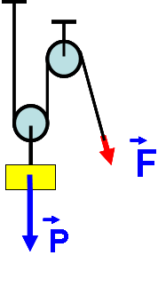
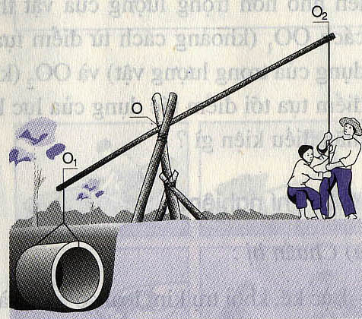
Sử dụng máy cơ đơn giản có thể cho ta lợi về lực, nhưng liệu có thể cho ta lợi về công không?

Slide 3
BÀI 14:
ĐỊNH LUẬT VỀ CÔNG

Slide 4

Để so sánh công của lực khi dùng máy cơ đơn giản với công kéo vật khi không dùng máy cơ đơn giản chúng ta phải làm gì ?

Slide 5
I. THÍ NGHIỆM
10
9
5N
8
4
7
3
6
2
5
1
0
4
3
2
1
cm
0

Slide 6
Cách tiến hành thí nghiệm
Kéo vật nặng trực tiếp lên theo phương thẳng đứng.

Slide 7
P = 4 N
5N
Lực nâng F₁ của tay có độ lớn bằng trọng lượng P của quả nặng: F₁ = P = 4N

Slide 8
5N
10
9
8
7
6
5
4
S₁
3
2
1
S₁
0
cm

Slide 9
BẢNG KẾT QUẢ 14.1
Các đại lượng cần xác định | Kéo trực tiếp | Dùng ròng rọc động
Lực F (N) | F₁= | F₂= …..
Quãng đường đi được s (m) | s₁= | s₂=……
Công A (J) | A₁=…… | A₂=……
4
0.02

Slide 10
Kéo vật lên bằng ròng rọc động.
5N
Lực nâng F₂ của tay bằng số chỉ của lực kế : F₂ = P₂ = 2N
4
3

Slide 11
10
5N
9
8
7
4
S₂
3
6
5
4
3
2
S₁
1
0
cm

Slide 12
BẢNG KẾT QUẢ 14.1
Các đại lượng cần xác định | Kéo trực tiếp | Dùng ròng rọc động
Lực F (N) | F₁= 4 | F₂=
Quãng đường đi được s (m) | s₁= 0,02 | s₂=
Công A (J) | A₁=…… | A₂=……
C1: Hãy so sánh hai lực F₁ và F₂?
2
0.04

Slide 13
BẢNG KẾT QUẢ 14.1
Các đại lượng cần xác định | Kéo trực tiếp | Dùng ròng rọc động
Lực F (N) | F₁= | F₂=
Quãng đường đi được s (m) | s₁= | s₂=
Công A (J) | A₁= | A₂=
4
2
0.02
0.04
C2: Hãy so sánh hai quãng đường đi được s₁, s₂?

Slide 14
BẢNG KẾT QUẢ 14.1
Các đại lượng cần xác định | Kéo trực tiếp | Dùng ròng rọc động
Lực F (N) | F₁= | F₂=
Quãng đường đi được s (m) | s₁= | s₂=
Công A (J) | A₁= | A₂=
4
2
0.02
0.04
0.08
0.08
C3: Hãy so sánh công của lực F₁ (A₁=F₁.s₁) và công của lực F₂(A₂=F₂.s₂)?
A₁=A₂

Slide 15
C4:
Dùng ròng rọc động được lợi hai lần về . . . . . thì lại thiệt hai lần về . . . . . . . . . . . nghĩa là không được lợi gì về . . . . . .
lực
đường đi
công

Slide 16
II. ĐỊNH LUẬT VỀ CÔNG.
Không một máy cơ đơn giản nào cho ta lợi về công. Được lợi bao nhiêu lần về lực thì lại thiệt bấy nhiêu lần về đường đi và ngược lại.

Slide 17

III. VẬN DỤNG.
C5: Kéo đều hai thùng hàng, mỗi thùng nặng 500N lên sàn ô tô cách mặt đất 1m bằng tấm ván đặt nghiêng (ma sát không đáng kể).
Kéo thùng thứ nhất, dùng tấm ván dài 4m.
Kéo thùng thứ hai, dùng tấm ván dài 2m.
a. Trong trường hợp nào người ta kéo với lực nhỏ hơn và nhỏ hơn bao nhiêu lần?
b. Trường hợp nào thì tốn công nhiều hơn?
c. Tính công của lực kéo thùng hàng theo mặt phẳng nghiêng lên sàn ô tô?

Slide 18
Giải:
C5: Tóm tắt:
P = 500N, h = 1m
l₁ = 4m, l₂ = 2m.
a. So sánh F₁ và F₂
b. So sánh A₁ và A₂ c. A =?(J)
a. Vì l₁ = 2 l₂ nên:
F₁= F₂
b. Công thực hiện trong hai trường hợp là như nhau.
c. Công của lực kéo thùng hàng theo mặt phẳng nghiêng lên ô tô cũng đúng bằng công của lực kéo trực tiếp thùng hàng theo phương thẳng đứng lên ô tô.
A=P.h=500.1= 500(J)

Slide 19
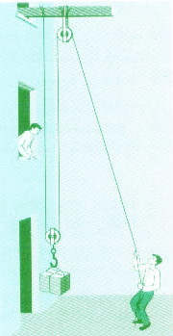
C6: Để đưa một vật có trọng lượng
P=420N lên cao theo phương thẳng
đứng bằng ròng rọc động, theo
hình 13.3, người công nhân phải
kéo đầu dây đi một đoạn là 8m.
(Bỏ qua ma sát).
a. Tính lực kéo và độ cao đưa vật lên.
b. Tính công nâng vật lên.

Slide 20
Giải
C6: Tóm tắt:
P = 420N.
s = 8m.
F = ?(N)
h = ?(m)
b. A = ?(J)
a. Kéo vật lên cao nhờ ròng rọc động thì lực kéo chỉ bằng một nửa trọng lượng của vật.
F = P/2 = 420/2 = 210N.
Dùng một cái ròng rọc động được lợi hai lần về lực thì phải thiệt hai lần về đường đi (theo định luật về công) nên:
s = 2h = 8 => h = 8/2 = 4m
b. Công nâng vật lên:
A = P.h = 420.4 = 1680J.
hoặc A = F.s = 210.8 = 1680J

